Slide 1
การขับเคลื่อนการพัฒนาโรงเรียน
คุณค่าของ DE
ต่อ
วิจารณ์ พานิช
กล่าววันที่ ๗ กรกฎาคม ๒๕๖๖ ในการอบรมเชิงปฏิบัติการ Developmental Evaluation (DE) ช่วงปลายน้ำ ปี 3 โดย มูลนิธิสยามกัมมาจล วันที่ 6 – 7 กรกฎาคม 2566 เวลา 9.00 – 18.00 น. โครงการสนับสนุนกระบวนการประเมินเชิงพัฒนาคุณภาพโรงเรียนทั้งระบบ ประยุกต์ใช้Developmental Evaluation (DE) โดยโรงเรียน ปี 2565 สนับสนุนโดย กสศ.

Slide 2
พลัง ๑๑ ของ DE
เป้าหมาย (Purpose) และกลยุทธร่วมของทีมครู : KRA, KPI, Actions
ผู้มีส่วนได้ส่วนเสีย
ข้อมูล
การสานเสวนา
Evaluator & Facilitator Team
ความซับซ้อนและปรับตัว (Complex-Adaptive) ของกิจกรรม
ความไม่ชัดเจน (ambiguity)
ขั้วตรงกันข้าม (creative tension)
สภาพแวดล้อมที่เปลี่ยนเร็ว timely feedback
วงจรเรียนรู้จากประสบการณ์ สองเด้ง
มองเป้าอนาคต

Slide 3
เป้าหมายที่ทรงคุณค่า
Purpose, อุดมการณ์, ทำเพื่อผลประโยชน์ที่เลยจากผลประโยชน์ส่วนตน เป็นเข็มทิศแห่งชีวิต Values – ค่านิยม
เป้าหมายที่ชัดเจน วัดได้ (quantitative & qualitative) ใช้เป็นข้อมูล feed forward เพื่อการพัฒนาและเรียนรู้ต่อเนื่องได้
Goals, Targets, OKR, KRA, KPI, Actions

Slide 4
พลัง ๑๑ ของ DE
เป้าหมาย (Purpose) และกลยุทธร่วมของทีมครู : KRA, KPI, Actions
ผู้มีส่วนได้ส่วนเสีย
ข้อมูล
การสานเสวนา
Evaluator & Facilitator Team
ความซับซ้อนและปรับตัว (Complex-Adaptive) ของกิจกรรม
ความไม่ชัดเจน (ambiguity)
ขั้วตรงกันข้าม (creative tension)
สภาพแวดล้อมที่เปลี่ยนเร็ว timely feedback
วงจรเรียนรู้จากประสบการณ์ สองเด้ง
มองเป้าอนาคต

Slide 5
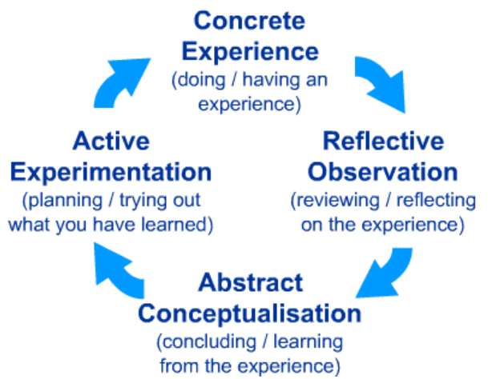
เรียนรู้จากประสบการณ์ด้วย Kolb’s Experiential Learning Cycle
ทำกิจกรรม
แล้วเอาหลักการ ไปทดลองใช้
สังเกต & สะท้อนคิด
เรียนรู้ทักษะการ ตกผลึกหลักการ

Slide 6
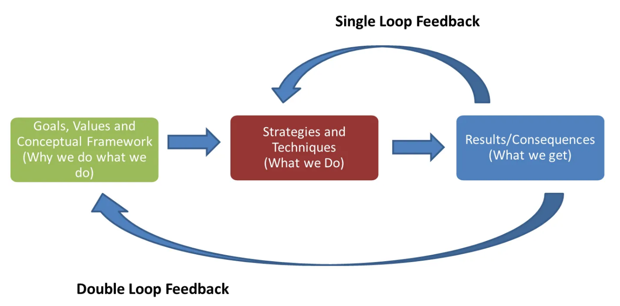
หมุนวงจรเรียนรู้สองเด้ง (Double Loop Learning)

